Slide 1
    易普教育
    2019专升本英语辅导课程
主 讲：梁晓亮
Notes:
、

Slide 2
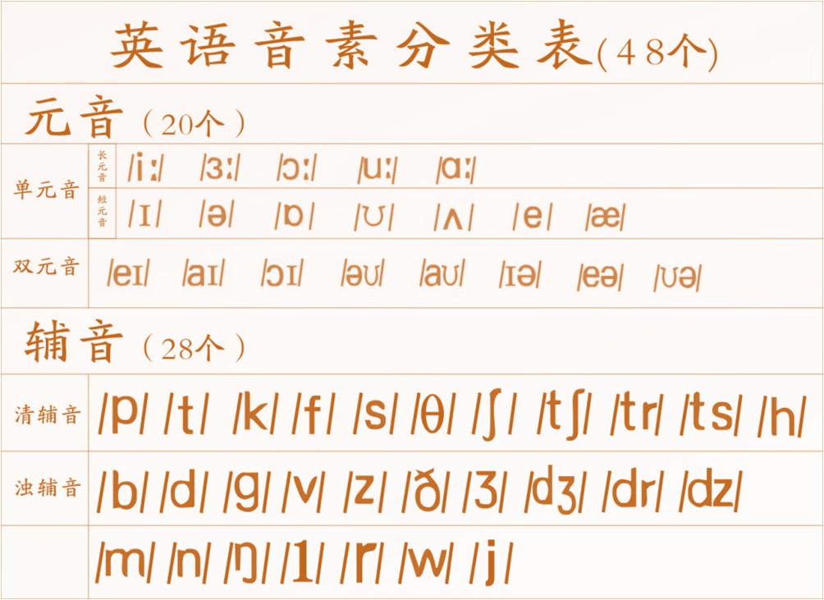
第一部分 语 音/第一章 英语音素 P1
  Time spent at a university is a most
国开电大侨大分校

Slide 3
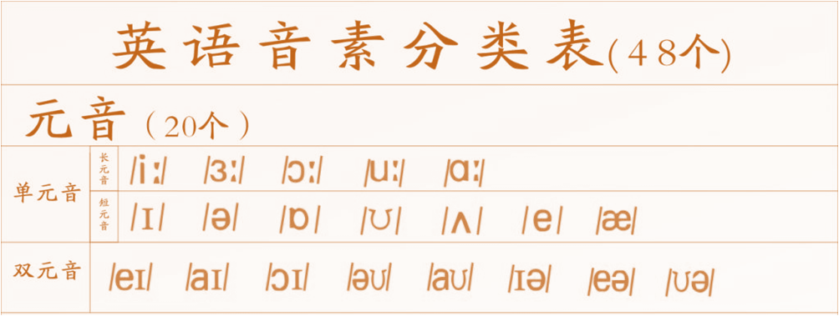
第一部分 语 音/第一章 英语音素 P1
  一、元音
  发音时声带振动而气流在通路上不受阻碍的是元音。元音可以分为单元音和双元音。
国开电大侨大分校

Slide 4
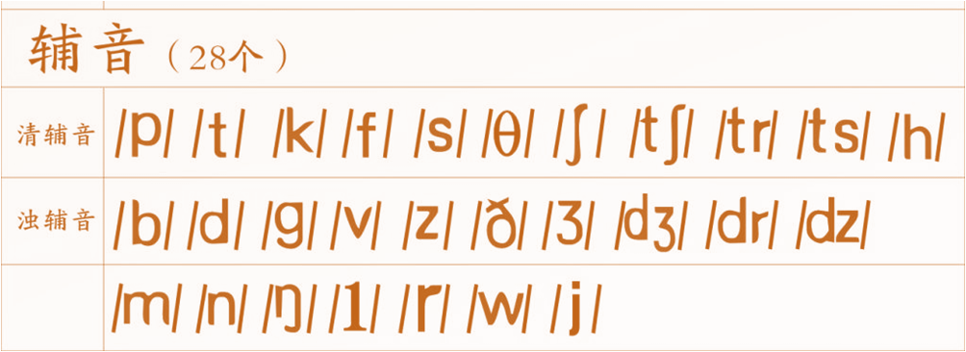
第一部分 语 音/第一章 英语音素 P1-2
  二、辅音
  发音时,不论声带振动与否,凡是气流在通路上受到阻碍的都是辅音。辅音依发音时声带振动与否分为清辅音和浊辅音。
国开电大侨大分校

Slide 5
第一部分 语 音/第一章 英语音素 P1-2
  二、辅音
  发音时,不论声带振动与否,凡是气流在通路上受到阻碍的都是辅音。辅音依发音时声带振动与否分为清辅音和浊辅音。
国开电大侨大分校

Slide 6
第一部分 语 音/第二章 音节 P3
  音节通常由一个元音加上一个或几个辅音构成,但是单独一个元音也可以成为一个音节。
  bag[bæɡ]、get[ɡet]、I[aɪ]
  少数辅音,如[l] [m] [n],在后面没有元音的情况下也能与前面的辅音构成一个音节。
  little [ˈlɪtl]、garden [ˈɡɑːdn]
国开电大侨大分校

Slide 7
第一部分 语 音/第二章 音节 P3
  由一个音节构成的词称为单音节词
  例如:red [red];
  由两个音节构成的词称为双音节词
  例如:easy [ˈiːzi];
  由三个或三个以上音节构成的词称为多音节词
  例如:university [ˌjuːnɪˈvɜːsəti]
国开电大侨大分校

Slide 8
第一部分 语 音/第二章 音节 P3
  一、重读音节和非重读音节
  双音节词和多音节词,至少有一个音节读得重而强,这个音节叫做“重读音节”;
  其余的音节相对读得轻而弱,这些音节叫做“非重读音节”。
国开电大侨大分校

Slide 9
第一部分 语 音/第二章 音节 P3
  重读音节要用重音符号门标在音节的左上角
  例如:
  begin[bɪˈɡɪn] apologize[əˈpɒlədʒaɪz]
  magazine[ˌmæɡəˈziːn] revolution[ˌrevəˈluːʃn]
  fourteen [ˌfɔːˈtiːn] afternoon[ˌɑːftəˈnuːn]
国开电大侨大分校

Slide 10
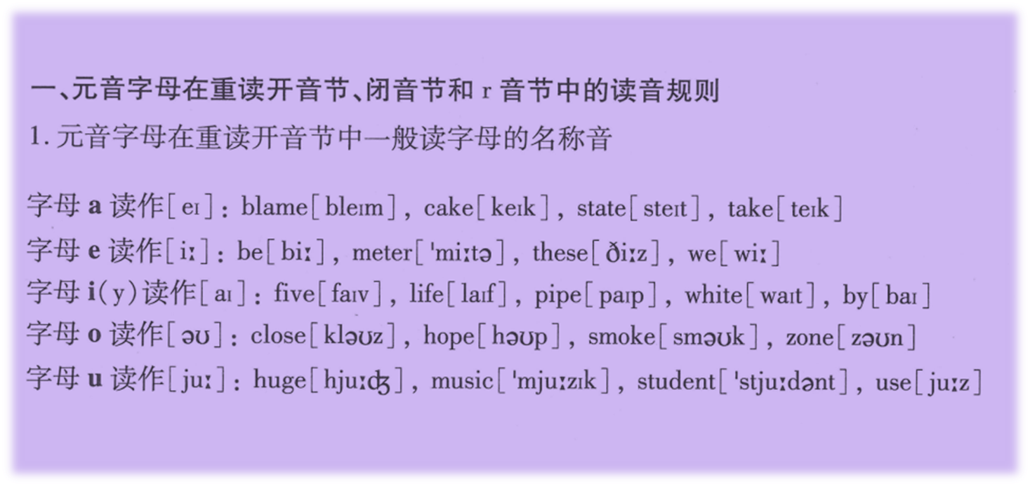
第一部分 语 音/第三章 拼读规则 P4
国开电大侨大分校

Slide 11
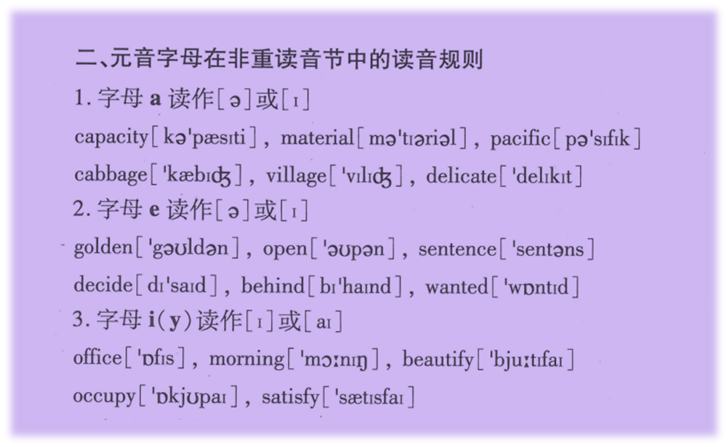
第一部分 语 音/第三章 拼读规则 P4
  由一个
国开电大侨大分校

Slide 12
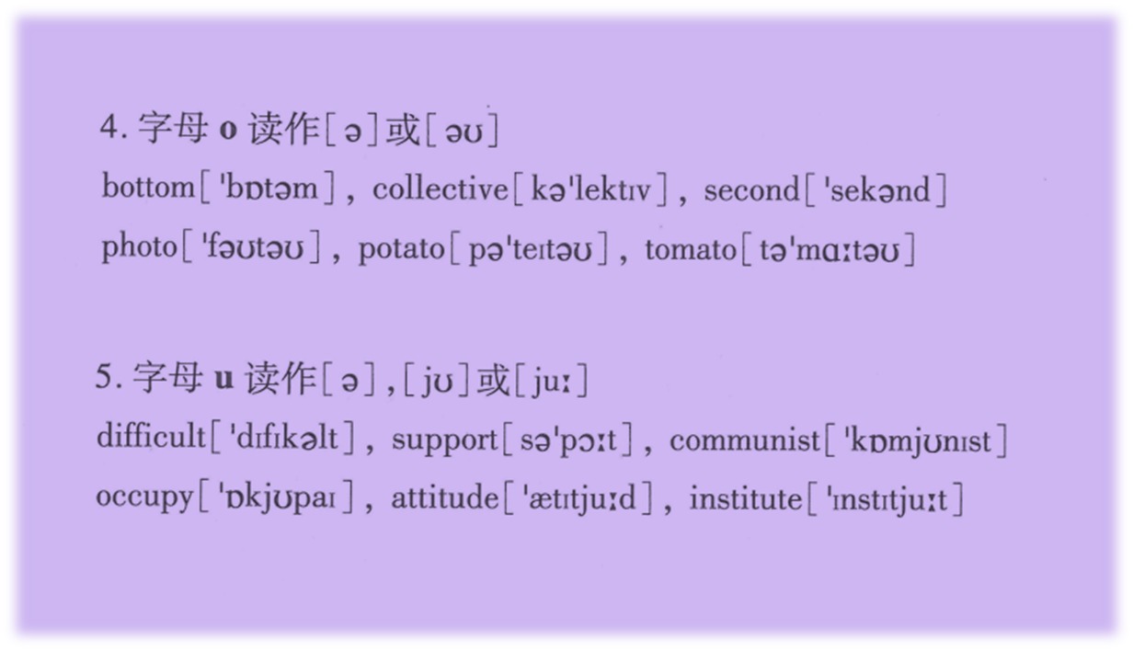
第一部分 语 音/第三章 拼读规则 P4
  由一个
国开电大侨大分校

Slide 13
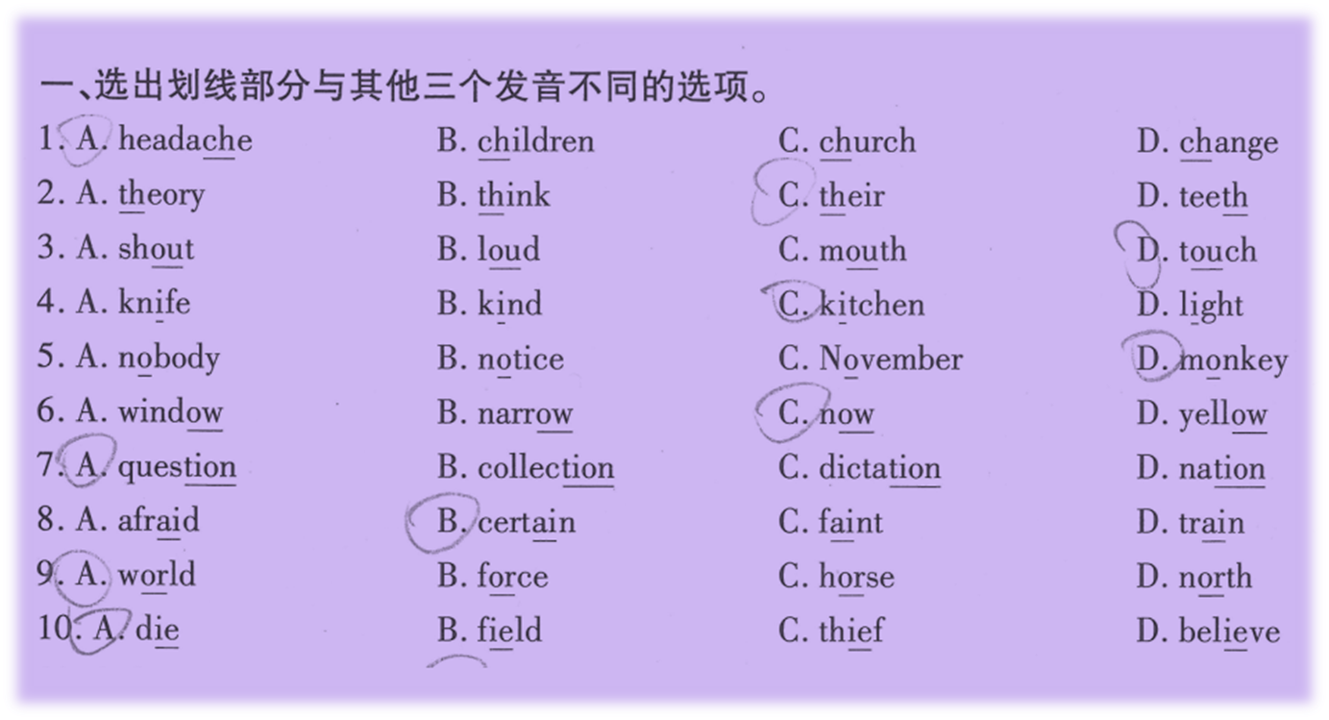
第一部分 语 音/同步强化练习 P9
  由一个
国开电大侨大分校

Slide 14
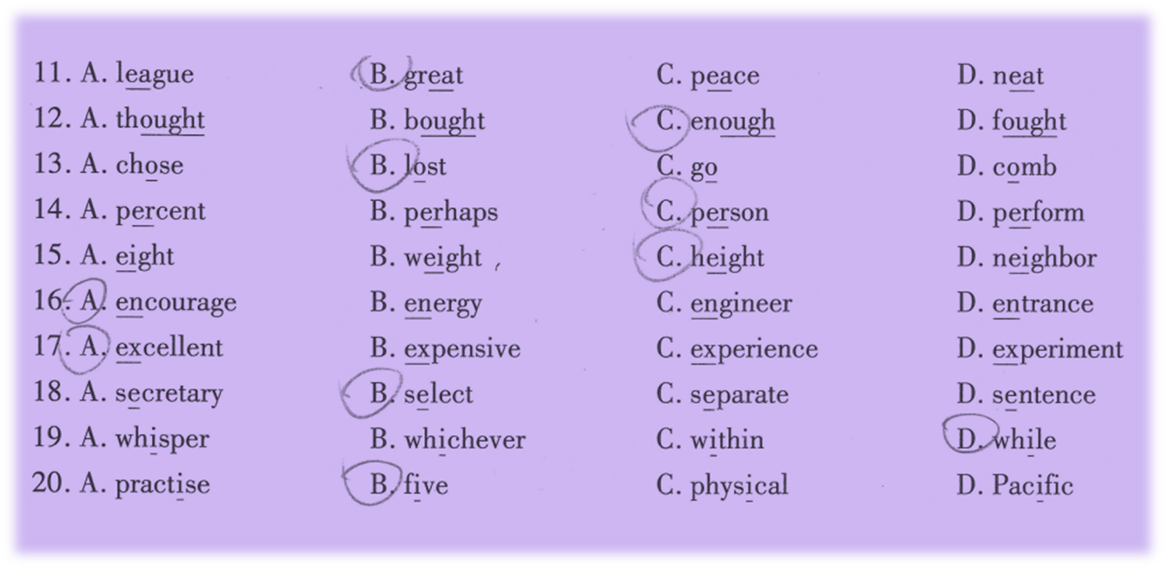
第一部分 语 音/同步强化练习 P9
  由一个
国开电大侨大分校

